Slide 1
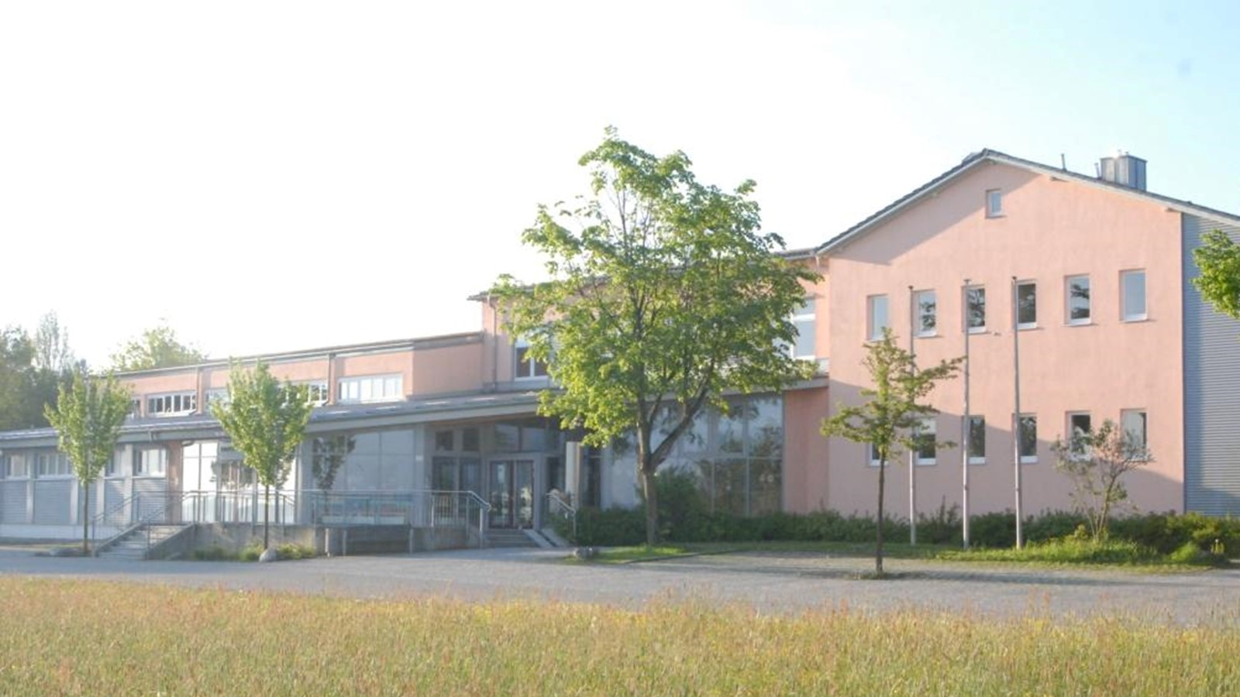

Slide 2
Montag, 06.07.2026 – 19:00 Uhr – Aula der GS Obertaufkirchen

Slide 3
Elternabend der oGTS 2026
Herzlich willkommen zum

Slide 4
Teamvorstellung
Betreuung nach Unterrichtsschluss
Mittagessen
Hausaufgaben
Sport / Bewegung / Beschäftigung
Zeitplan / Termine
Fragerunde

Slide 5
Teamvorstellung
Bgm.Franz Ehgartner (Schulaufwandsträger)
Lorenz Senftl (Ganztagsschule gUG)
Christian Hofer (Schulleitung)

Slide 6
Teamvorstellung
Lorenz Senftl (Ganztagsschule gUG)
E-Mail-Adresse:
Lorenz.senftl@web.de
Leiter und Träger für die Offene Ganztagsschule (OGTS)
in Obertaufkirchen und Buchbach.
kurzen Informationswegen
Effiziente und praxisnahe Herangehensweise
flexibel auf Anforderungen reagieren

Slide 7
Teamvorstellung
Lorenz Senftl (Ganztagsschule gUG)
  Svenja Hagen (Koordinatorin)
  Louise Pernath
  Patrizia Müller
  Regina Angeli
  Christa Leipfinger

Slide 8
Betreuung nach Unterrichtsschluss
  Unterrichtsende (nach Stundentafel)
  Bustransfer (Langgruppe Schwindegg)
  „Ankommen“ (GS OTK – UG)

Slide 9
Betreuung
R 0.05 Lager | R 0.05 Küche | R 0.04 - Werkraum GT-Betreuung - EssensRaum - AufenthaltsRaum |  | R 0.03 – Handarbeit GT-Betreuung - AufenthaltsRaum - GruppenRaum | R 0.02 – Theater Handarbeitsraum - funktionelle Einrichtung - Umzug aus R 0.03
UG |  |  |  |  |  | R 0.01 Lager (HA)
R 0.06 MedienRaum 3 (alt) → Maschinen/Geräte - Sägen / - Brennofen - Werkzeug (unter Verschluss)
Besichtigung im
Anschluss an den EA

Slide 10
oGTS – OTK / Schwindegg
  Unterrichtsende
  Bustransfer (Langgruppe Schwindegg)
  „Ankommen“ (GS OTK – Untergeschoss)

Slide 11
Beispiel
    11:20 Uhr „Ankommen“
    11:30 – 12:00 Uhr „Bastelzeit“
    12:00 – 13:00 Uhr „Hausi“
    13:00 – 13:30 Uhr „Essen“
    13:30 – 14:00 Uhr „Freizeit“
    14:00 Uhr „Abholung“

Slide 12
Mittagessen (gemeinsam)
          Stoiber Sterneck
          Warmes Essen
          Kitafino (App)
          Kosten (4,50 €uro/Essen)
          Bestellung (freiwillig)

Slide 13
Mittagessen (gemeinsam)

Slide 14
Mittagessen (gemeinsam)

Slide 15
Hausaufgaben
          Lernzeit
          Lernraum
          Hausaufgaben
          „Silentium“

Slide 16
Sport
Spiel
Bewegung
Beschäftigung

Slide 17
Zeitplan / Termine
Anmeldung oGTS
  verbindliche Ameldung
  ROB-Meldung: 41 Kinder
  Rückfragen: Lorenz Senftl
Anmeldung Ferienbetreuung
  an der GS Schwindegg / oGTS
  letzte Sommerferienwoche 2026
  07.-11.09.2026

Slide 18
Fragerunde

Slide 19
Danke für Ihr Interesse!
Kommen Sie gut nach Hause.

